Slide 1

Межрегиональная научно-практическая конференция
(проводится в рамках Общегородского плана мероприятий по проведению в Санкт-Петербурге в 2021 году Года науки и технологий)
«Современная модель специалиста социального профиля в системе социального обслуживания населения»
Профессиональное здоровье специалиста социальной сферы в современных условиях
Мамаева М.А., к.м.н., директор НИЦ СПбГИПСР

Slide 2
Профессия социального работника относится, наряду с профессиями педагога и врача, к деятельности, к которой обществом предъявляются требования повышенной ответственности за жизнь, здоровье и социальное благополучие обслуживаемых контингентов.
Способность индивида противостоять воздействию, которое оказывает на него социум, зависит, прежде всего, от его внутренней гармонии с самим собой.

Slide 3
Особенности профессии специалиста социальной сферы
Профессиональная деятельность специалиста социальной сферы, независимо от вида исполняемой работы, относится к группе профессий с повышенной моральной ответственностью за здоровье и жизнь отдельных людей, групп населения и общества в целом.
Специфика работы может оказывать негативное воздействие на здоровье самого социального работника.
Социальным работникам, по роду своей деятельности вовлеченным в длительное напряженное общение с другими людьми, свойственен синдром эмоционального выгорания.
В своей деятельности социальный работник, помимо профессиональных знаний, умений и навыков, в значительной мере использует свою личность, являясь своего рода «эмоциональным донором».
Негативные психические переживания и состояния могут затрагивать разные грани трудового процесса в социальной сфере –– профессиональную деятельность, личность специалиста, профессиональное общение, что в целом отрицательно сказывается на профессиональном развитии личности.

Slide 4
Факторы, влияющие на профессиональное здоровье специалиста социальной сферы
Высокая напряженность труда, повышенные эмоциональные нагрузки;
Необходимость участия в оказании помощи особым группам населения (девиантным семьям, асоциальным, безработным, малоимущим, мигрантам, наркоманам, неизлечимо больным и др.);
Высокий уровень ответственности за результаты своего труда;
Большое количество негативных эмоций, переживаемых в процессе работы;
Фрустрация потребностей специалиста в уважении, одобрении плодов деятельности;
Статусность профессии (невысокий престиж в обществе);
Относительно низкая социальная защищенность;
Необходимость профессионального межличностного взаимодействия в конфликтных ситуациях;
Информационные перегрузки;
Многофункциональность социально ответственной деятельности.

Slide 5
Требования к специалистам социальной сферы
Особые профессиональные умения, знания, навыки
Особые личностные качества, без которых осуществление социальной помощи затруднительно:
гуманистическая направленность личности,
высокий уровень коммуникативных навыков,
обостренное чувство добра и справедливости,
чувство собственного достоинства и уважение достоинства другого человека,
терпимость, вежливость, порядочность, эмпатичность,
эмоциональная устойчивость,
личностная адекватность самооценки, уровня притязаний и социальной адаптированности.

Slide 6

Факторы, приводящие к синдрому эмоционального выгорания
ЛИЧНОСТНЫЕ
интровертированность;
повышенный уровень тревожности, эмпатичности, чувствительности;
низкий порог толерантности к фрустрациям;
неэффективные попытки противостояния стрессу;
авторитарность;
«трудоголизм»;
низкая самооценка;
завышенный уровень притязаний (преувеличенное осознание важности себя в процессии: «лучше меня это никто не сделает»; преувеличенное осознание важности своей процессии в жизни вообще: «мы должны помогать всем и каждому»)

Slide 7

Факторы, приводящие к синдрому эмоционального выгорания
Специфика трудовой деятельности:
постоянная встреча с негативными сторонами жизни;
эмоциональная вовлеченность в негативные переживания клиентов;
работа с немотивированными клиентами (асимметрия ответственности за результат);
невозможность выбора клиента;
дискомфортные условия труда
Особенности организации труда:
неопределенность функций и нечеткое распределение обязанностей;
недостаток полномочий в сочетании с повышенной ответственностью;
нерациональная система стимулирования труда;
отсутствие творческой автономии;
неблагоприятный психологический климат в коллективе.

Slide 8

Проявления профессионального выгорания
Изменение психологического состояния:
астинизация – состояние хронической усталости, утомляемости, нервного истощения;
сниженный фон настроения с легко возникающей тревожностью;
чувство незавершенности дела, виновности;
нарушение режима сна и бодрствования;
психосоматические реакции;
кратковременные психогенные реакции;
негативные эмоциональные реакции по отношению к клиентам (раздражение, злость, гнев, брезгливость и другие отсутствовавшие ранее негативные чувства)

Slide 9
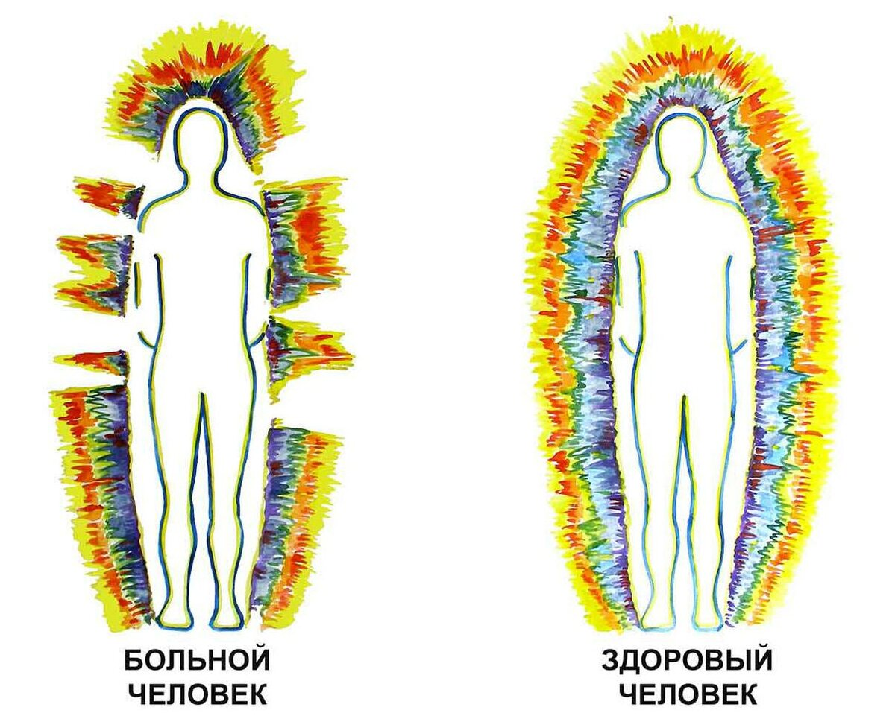
Биоэнергетическое поле здорового и больного человека

Slide 10

Проявления профессионального выгорания
Изменение характера трудовой деятельности:
стандартизация, формализация общения;
применение в работе стереотипных навыков, одинаковых заготовок без учета специфики конкретного клиента;
подмена творческой продуктивной деятельности формальным исполнением своих обязанностей;
снижение общей продуктивности деятельности
Изменение мотивации деятельности:
ощущение бессмысленности своего труда:
негативизм относительно служебных обязанностей, отстраненность и неучастие;
тенденция к избеганию и снятию с себя ответственности

Slide 11
Профессиональная идентичность (ПИ)
Профессия социального работника является одной из наиболее «быстро выгораемых».
В подготовке современных социальных работников есть необходимость целенаправленного формирования профессиональной идентичности, поскольку это способствует профилактике профессиональной деформации и синдрома выгорания.
ПИ социального работника формируется в процессе самоопределения и в последующем служит показателем развития уровня профессионализма и профессиональной успешности.
азвитие означает направленность на профессиональный рост, новое качество работы, открытость в поиске информации, гибкость в целеполагании и принятии решений, а также высокий уровень эффективности во взаимодействии с клиентами.
Идентичность и развитие в процессе профессионализации сложно переплетены: с одной стороны, профессиональная идентичность формируется в процессе профессионального развития, с другой, является одним из важных показателей становления личности профессионала. Т.е. чтобы состояться в современных динамичных социально-экономических условиях, быть конкурентоспособным, современный социальный работник должен быть способен к постоянному развитию и анализу своего места в профессиональном пространстве.
ПИ: 1) понимание человеком профессии; 2) принятие себя в профессии; 3) умение хорошо и с пользой для других выполнять свои профессиональные функции.

Slide 12
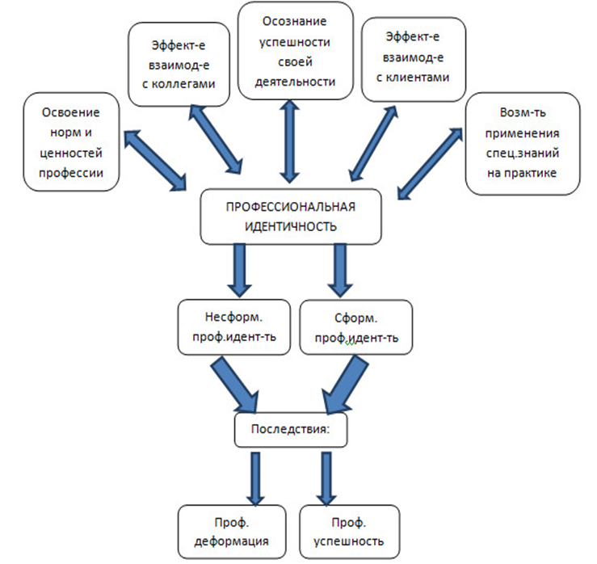
Связь профессиональной идентичности и профессиональной деформации социального работника

Slide 13
Причины профессионального стресса, приводящего к профессиональной деформации (А.К.Маркова)
В структуре компетентности:
человек знает свое дело, но необъективно оценивает себя, свои функции, свойства, «душевная слепота» в отношении себя
придание повышенного значения своим психическим состояниям, переживаниям и безразличие к переживаниям др.человека
неравное освоение человеком отдельных умений, действий и общей системой профессиональной деятельности
В структуре личностных ценностей:
чрезмерное преобладание ориентации на демонстрацию себя другим при низком реальном уровне мастерства
ориентация «только на дело» как компенсация неудач в др.сферах жизни
сниженная забота о здоровье
преобладание плохо осознаваемой установки на результат или ориентация на результат «любой ценой»
«застревание» в процессуальной стороне работы
конфликт между саморазвитием и самосохранением
В структуре человека как субъекта деятельности:
несоответствие особенностей психики человека его профессии (интраверт)
разница поведения в профессиональной и непрофессиональной сферах
несоответствие между уровнем мастерства и желанием успешности

Slide 14

Концепция профессионального здоровья социального работника
повышение осведомленности специалистов социальной сферы об истинном состоянии здоровья, причинах его ухудшения и предлагаемых средствах, формах его укрепления;
проведение комплекса реабилитационных мероприятий, направленных на снижение невротизации и стрессогенности профессиональной деятельности;
личностный рост и развитие, поиск внутренних ресурсов;
рост профессионального самосознания личности.
Необходима система медико-психологического сопровождения деятельности специалистов социальной сферы, которая бы обеспечивала актуализацию профессионального здоровья как жизненно важной характеристики их профессиональной деятельности.

Slide 15
Стрессоустойчивость как фактор сохранения психического и физического здоровья
Стрессоустойчивость — это способность выдерживать определенные психофизические нагрузки и переносить стрессы без ущерба для организма и психики.
Чем выше стрессоустойчивость, тем здоровее и работоспособнее человек, тем ниже риск развития профессиональных деформаций.
Для профилактики профессиональных деформаций необходимо создание системы мероприятий, повышающих стрессоустойчивость специалистов:
исследование индивидуальной стрессовой реактивности работников
помощь в социально-психологической адаптации (адаптация в коллективе)
здоровьесберегающие технологии (узкоспециализированные и комплексные) - такая методическая система, которая целенаправленно решает задачи информационно-психологической безопасности и развития личности (эмоционального, физического, интеллектуального, личностного, духовно-нравственного), что является предпосылками здоровья человека.

Slide 16


Здоровьесберегающие технологии
По направлению деятельности (узкоспециализированные):
медицинские (профилактика заболеваний; коррекция и реабилитация соматического здоровья; санитарно-гигиеническая деятельность);
образовательные, содействующие здоровью (информационно-обучающие и воспитательные);
социальные (технологии организации здорового и безопасного образа жизни; профилактики и коррекции девиантного поведения);
психологические (технологии профилактики и психокоррекции психических отклонений личностного и интеллектуального развития).
Комплексные:
технологии комплексной профилактики заболеваний, коррекции и реабилитации здоровья (физкультурно-оздоровительные и валеологические);
педагогические технологии, содействующие здоровью;
технологии, формирующие ЗОЖ.

Slide 17

Успешное вхождение в профессиональную среду
самоопределение в социальной группе;
формирование навыков эффективного взаимодействия;
развитие социального и эмоционального интеллекта;
умение взаимодействовать с другими и решать конфликты;
осознание своих профессионально важных качеств;
обретение профессиональных, социальных и материальных перспектив;
позитивное самовосприятие, независимость, самоуважение и чувство защищенности в профессиональной группе (рабочем коллективе).
Социально-психологическая адаптация приводит к оптимальному соотношению целей и ценностей личности и группы (коллектива).

Slide 18
Здоровьесберегающая деятельность
Функции и задачи:
формирование культуры жизнедеятельности, культа здоровья
развитие творческих качеств, применяемых в профессии
формирование адекватной мотивации и смысла профессиональной деятельности
стремление к самосовершенствованию
Включение студентов в здоровьесберегающую деятельность:
диагностика потенциалов здоровья студентов и преподавателей;
диспансерное наблюдение нуждающихся в коррекции здоровья;
реабилитационные мероприятия на основе показателей по группам здоровья;
разноуровневые профилактические программы;
совершенствование здоровьесберегающей инфраструктуры образовательного учреждения;
отбор форм и методов обучения и воспитания с целью адаптации образовательного процесса к психофизиологическим, психическим и личностным особенностям студента;
физкультурно-оздоровительная и просветительско-воспитательная работа со студентами на занятиях и во внеаудиторное время с целью формирования ценности здоровья и здорового образа жизни.
Включение студентов в систематическую здоровьесберегающую деятельность позитивно отразится на их повседневной и профессиональной деятельности.

Slide 19

Источники литературы:
Профилактика и преодоление профессиональной деформации специалистов социальной работы. Учебно-методическое пособие /Под ред. Воронцовой М.В. – Таганрог: Изд-ль А.Н. Ступин, 2013. – 272 с.
Маркова А.К. Психология профессионализма. Москва,1996
Митина Л.М., Митин Г.В., Анисимова O.A. Профессиональная деятельность и здоровье педагога: учеб.пособие для студ. высш. пед. учеб. заведений. М., 2005.
Методические рекомендации социальным работникам и специалистам по социальной работе. Как обеспечить безопасность и избежать рисков при выполнении служебных обязанностей. Москва, 2016
Баранов А.А. Стрессоустойчивость и адаптация молодых социальных работников // Социальная работа и молодежь. Материалы международной научно-практической конференции 8-10 июня 2009. Ижевск, 2009. С. 142-144.
Никифоров Г.С. Психология здоровья: Учебное пособие. СПб., 2002. С. 64.

Slide 20

Спасибо за внимание!

